Slide 1




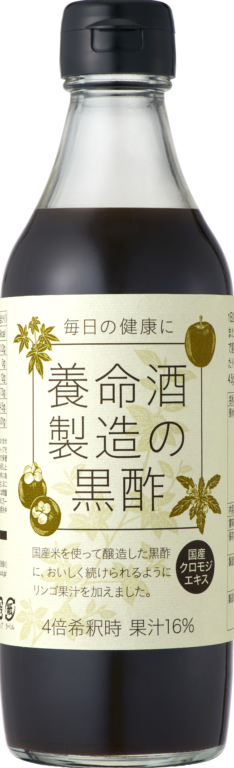
暮栄薬局
薬局へ行こう！ウィーク
参加無料！
美味しい黒酢
試飲会
試飲TIME 11：00～14：00
6月1日（日）〜6月7日（土）
「とても飲みやすい」「これなら飲み続けられる」と、
多くのお客様にご好評いただいている「養命酒製造の黒酢」
の試飲会を実施します。
当日は、炭酸割りと、ドレッシングとしてお使いいただける
サラダをご用意してお待ちしています。
ぜひ、この機会にお試しください。
保険薬局専売品
お問合せ：暮栄薬局
TEL:03-1234-1111
地図入る
〒123-4567 東京都渋谷区神宮前
http://www.classa.com/
【営業時間】9:00-19:00 日曜日、休日は休み

